Slide 1


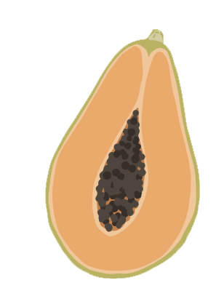



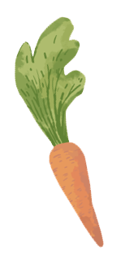

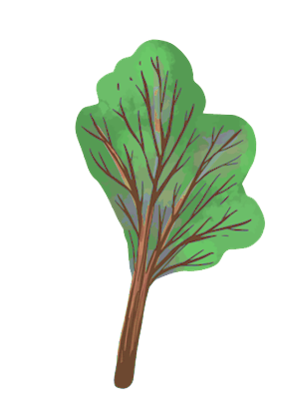
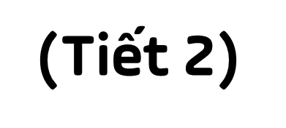
TRƯỜNG TIỂU HỌC ÁI MỘ A

Slide 2




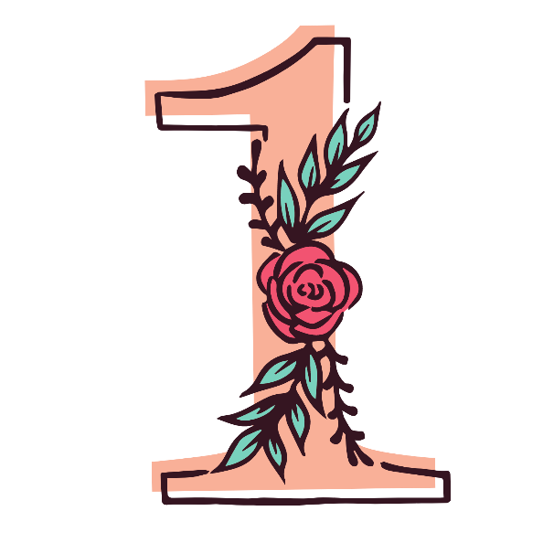
Khởi động
Luyện tập
Dặn dò

Slide 3
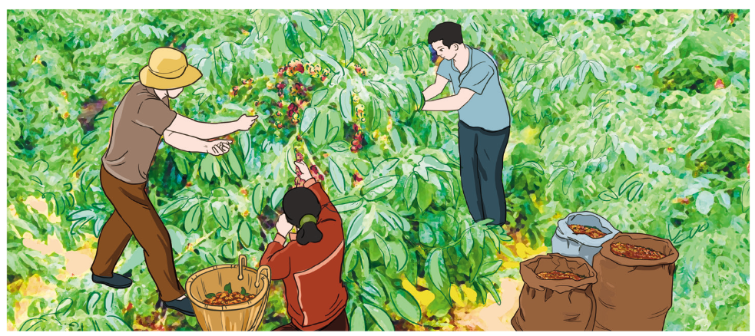
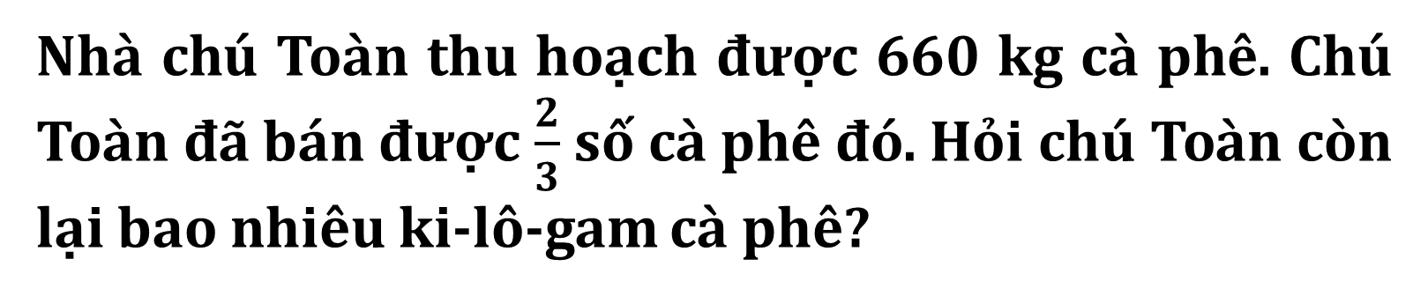
4
Nhà chú Toàn thu hoạch được 660 kg cà phê. Chú Toàn đã bán được $\frac{2}{3}$ số cà phê đó. Hỏi chú Toàn còn lại bao nhiêu ki-lô-gam cà phê?

Slide 4
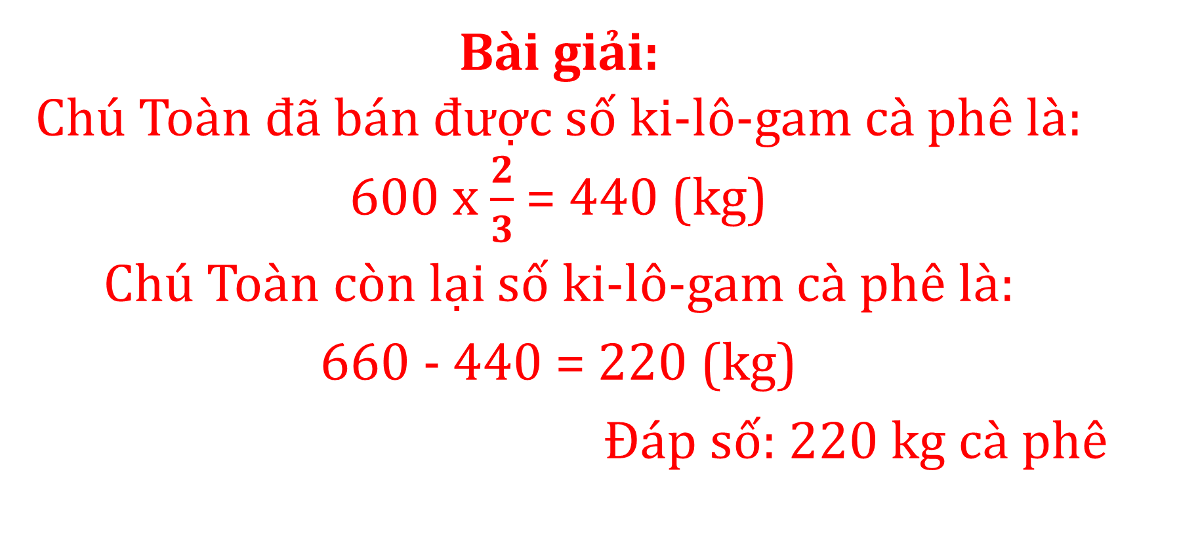
Bài giải:
Chú Toàn đã bán được số ki-lô-gam cà phê là:
600 x $\frac{2}{3}$ = 440 (kg)
Chú Toàn còn lại số ki-lô-gam cà phê là: 660 - 440 = 220 (kg)
Đáp số: 220 kg cà phê

Slide 5
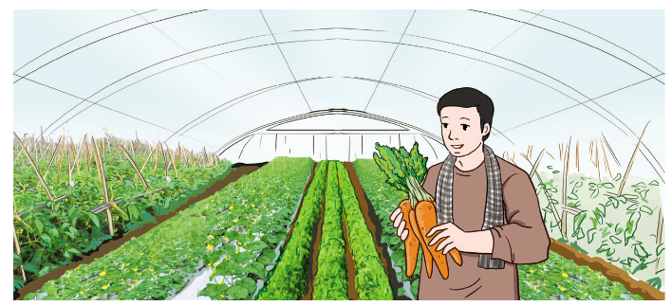
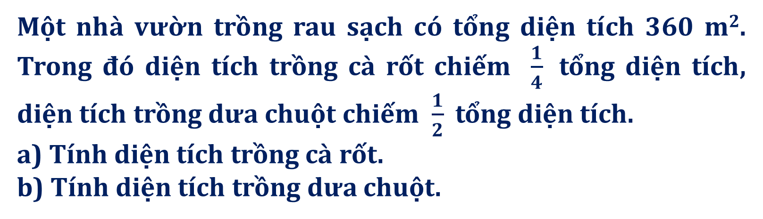
5
Một nhà vườn trồng rau sạch có tổng diện tích 360 m². Trong đó diện tích trồng cà rốt chiếm $\frac{1}{4}$ tổng diện tích, diện tích trồng dưa chuột chiếm $\frac{1}{2}$ tổng diện tích.
a) Tính diện tích trồng cà rốt.
b) Tính diện tích trồng dưa chuột.

Slide 6
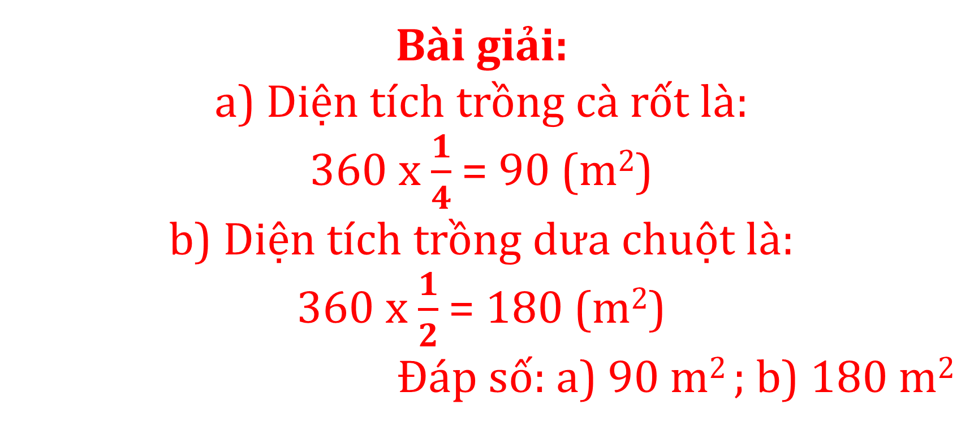
Bài giải:
a) Diện tích trồng cà rốt là:
360 x $\frac{1}{4}$ = 90 (m²)
b) Diện tích trồng dưa chuột là:
360 x $\frac{1}{2}$ = 180 (m²)
Đáp số: a) 90 m² ; b) 180 m²

Slide 7
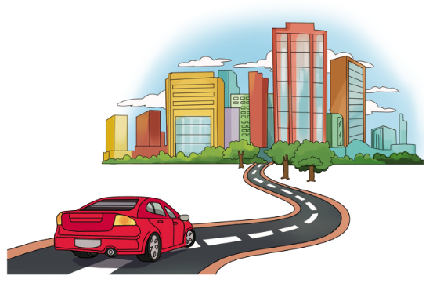
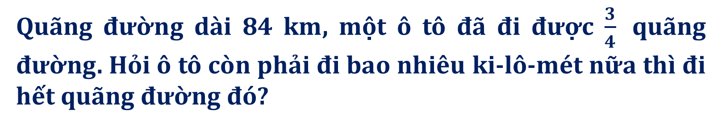
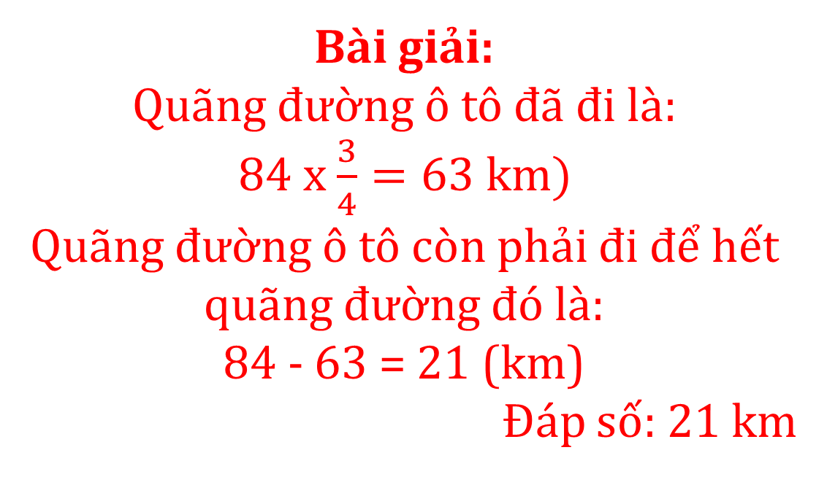
6
Quãng đường dài 84 km, một ô tô đã đi được $\frac{3}{4}$ quãng đường. Hỏi ô tô còn phải đi bao nhiêu ki-lô-mét nữa thì đi hết quãng đường đó?
Bài giải:
Quãng đường ô tô đã đi là:
84 x $\frac{3}{4}=63 km)$
Quãng đường ô tô còn phải đi để hết quãng đường đó là:
84 - 63 = 21 (km)
Đáp số: 21 km

Slide 8



Luyện tập
Khởi động

Slide 9
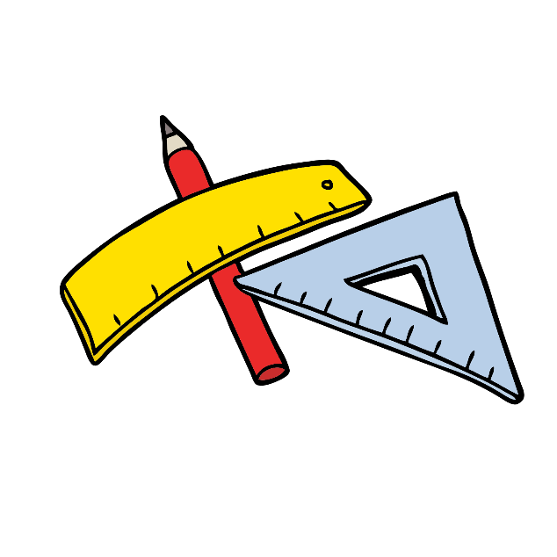

Xem lại bài
Chuẩn bị bài sau

Slide 10

Tạm biệt!

